Slide 1
신아영
이은성
김나연
“오늘 뭐 입지?”

Slide 2
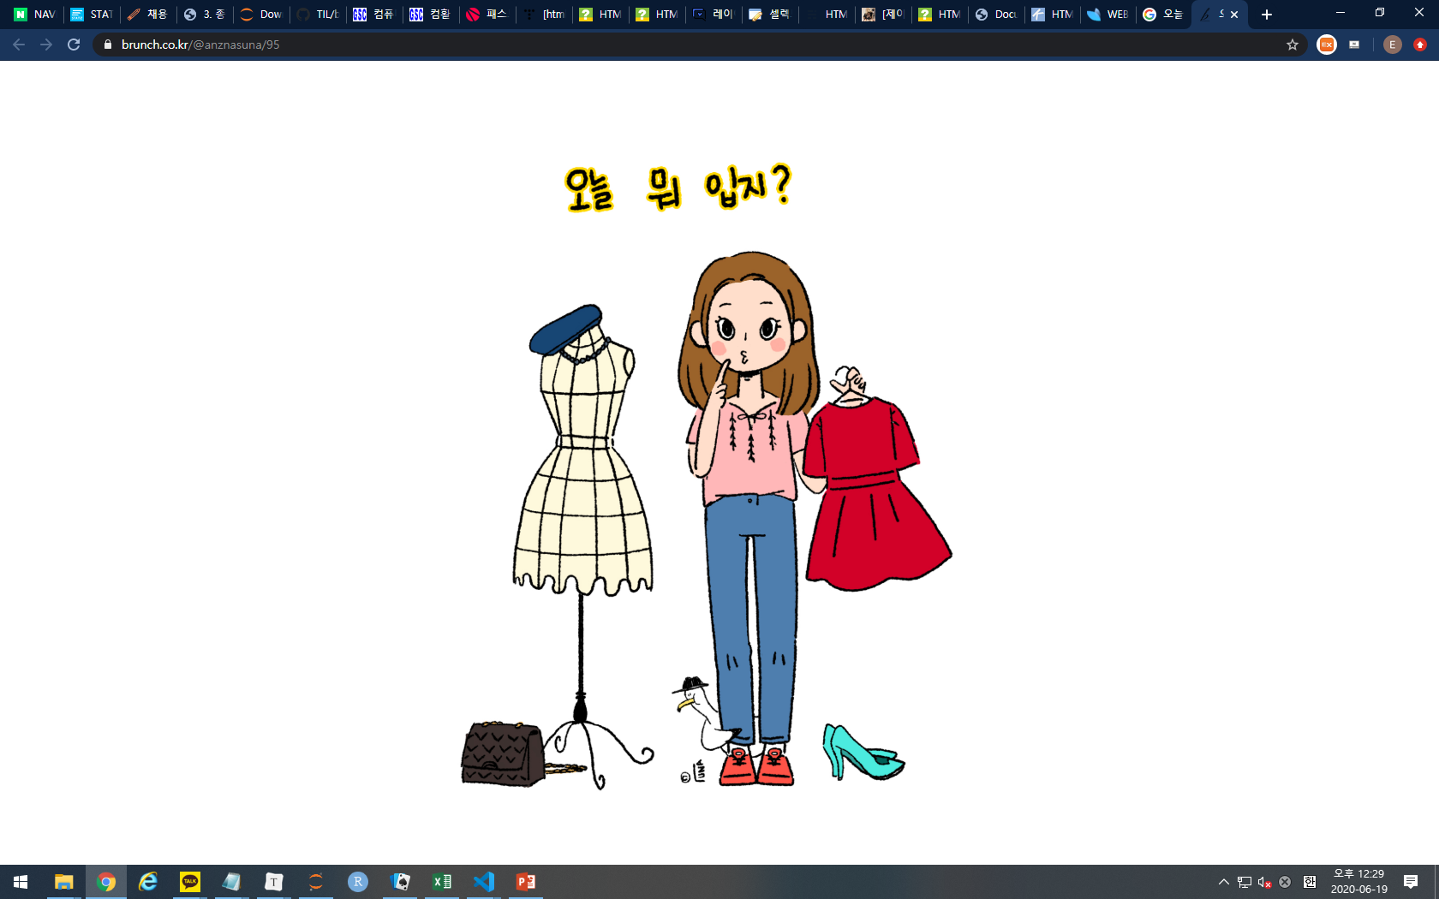
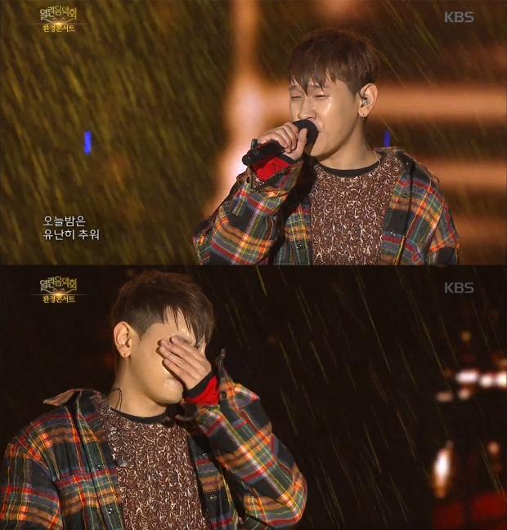
<날씨별 daily 스타일링 추천 web>
For…

Slide 3

Django
이은성
오늘 뭐 입지?
날짜
지역
도
▼
시
▼
동
▼
성별
성별
▼

Slide 4



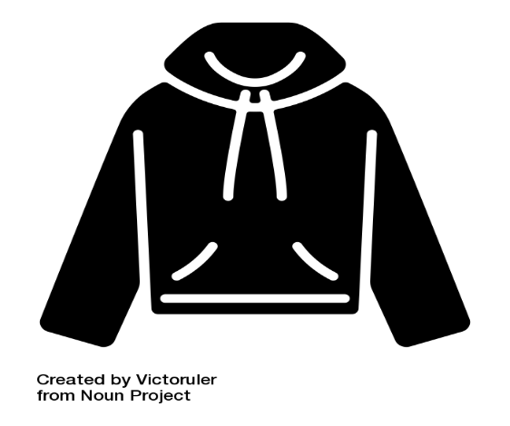
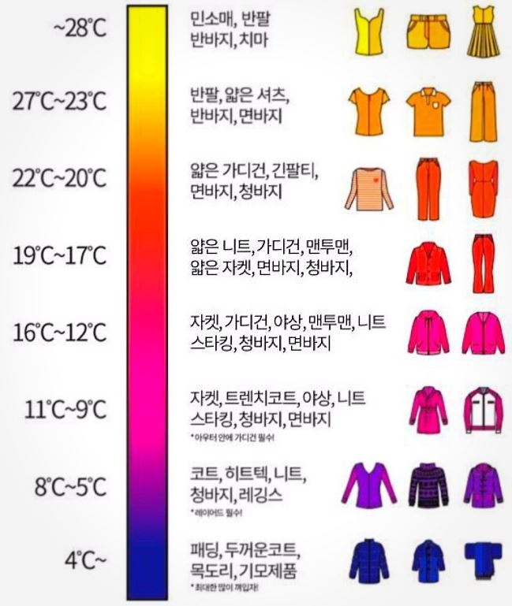


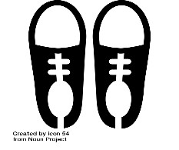

Django
신아영
최저: 15℃
최고: 26℃
날씨정보
by 기상청 API / 웹 크롤링
이은성
구름 많음
비
김나연
스타일링 추천 알고리즘
신아영
스타일링 관련 쇼핑목록

Slide 5
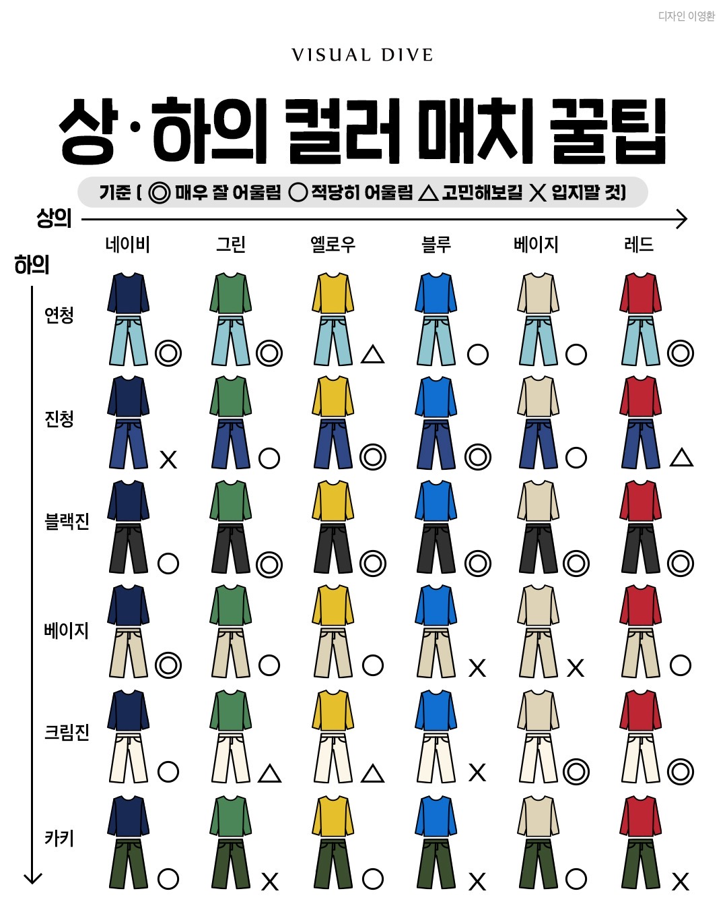
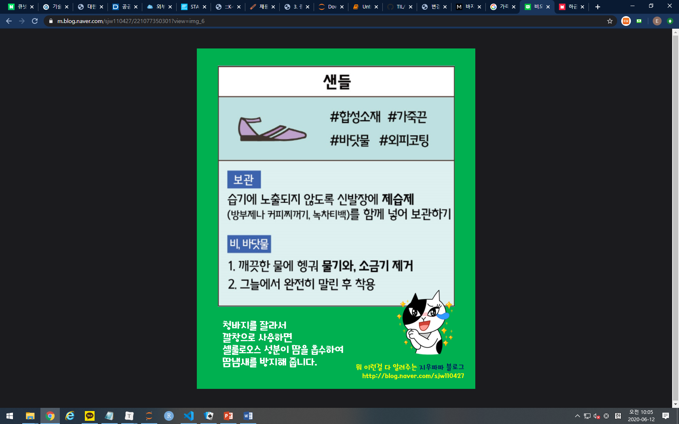
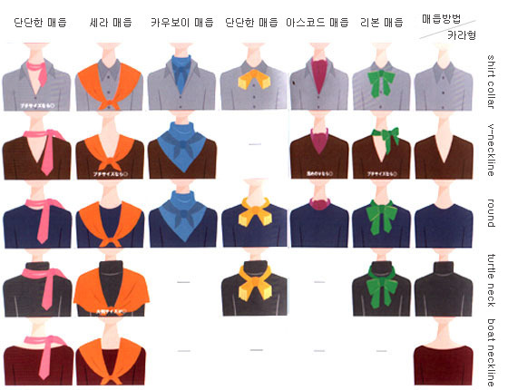

Slide 6
Schedule
기간 | 일정
6/19(금) | 2차 아이디어톤
6/20(토) ~ 6/26(금) | 날씨 crawling / Django 환경설정 / 자료 수집
6/27(토) ~ 7/3(금) | Django 웹 구현 / 추천 알고리즘
7/4(토) ~ 7/5(일) | 해커톤 및 최종 테스트

Slide 7
Thank you

